Slide 1
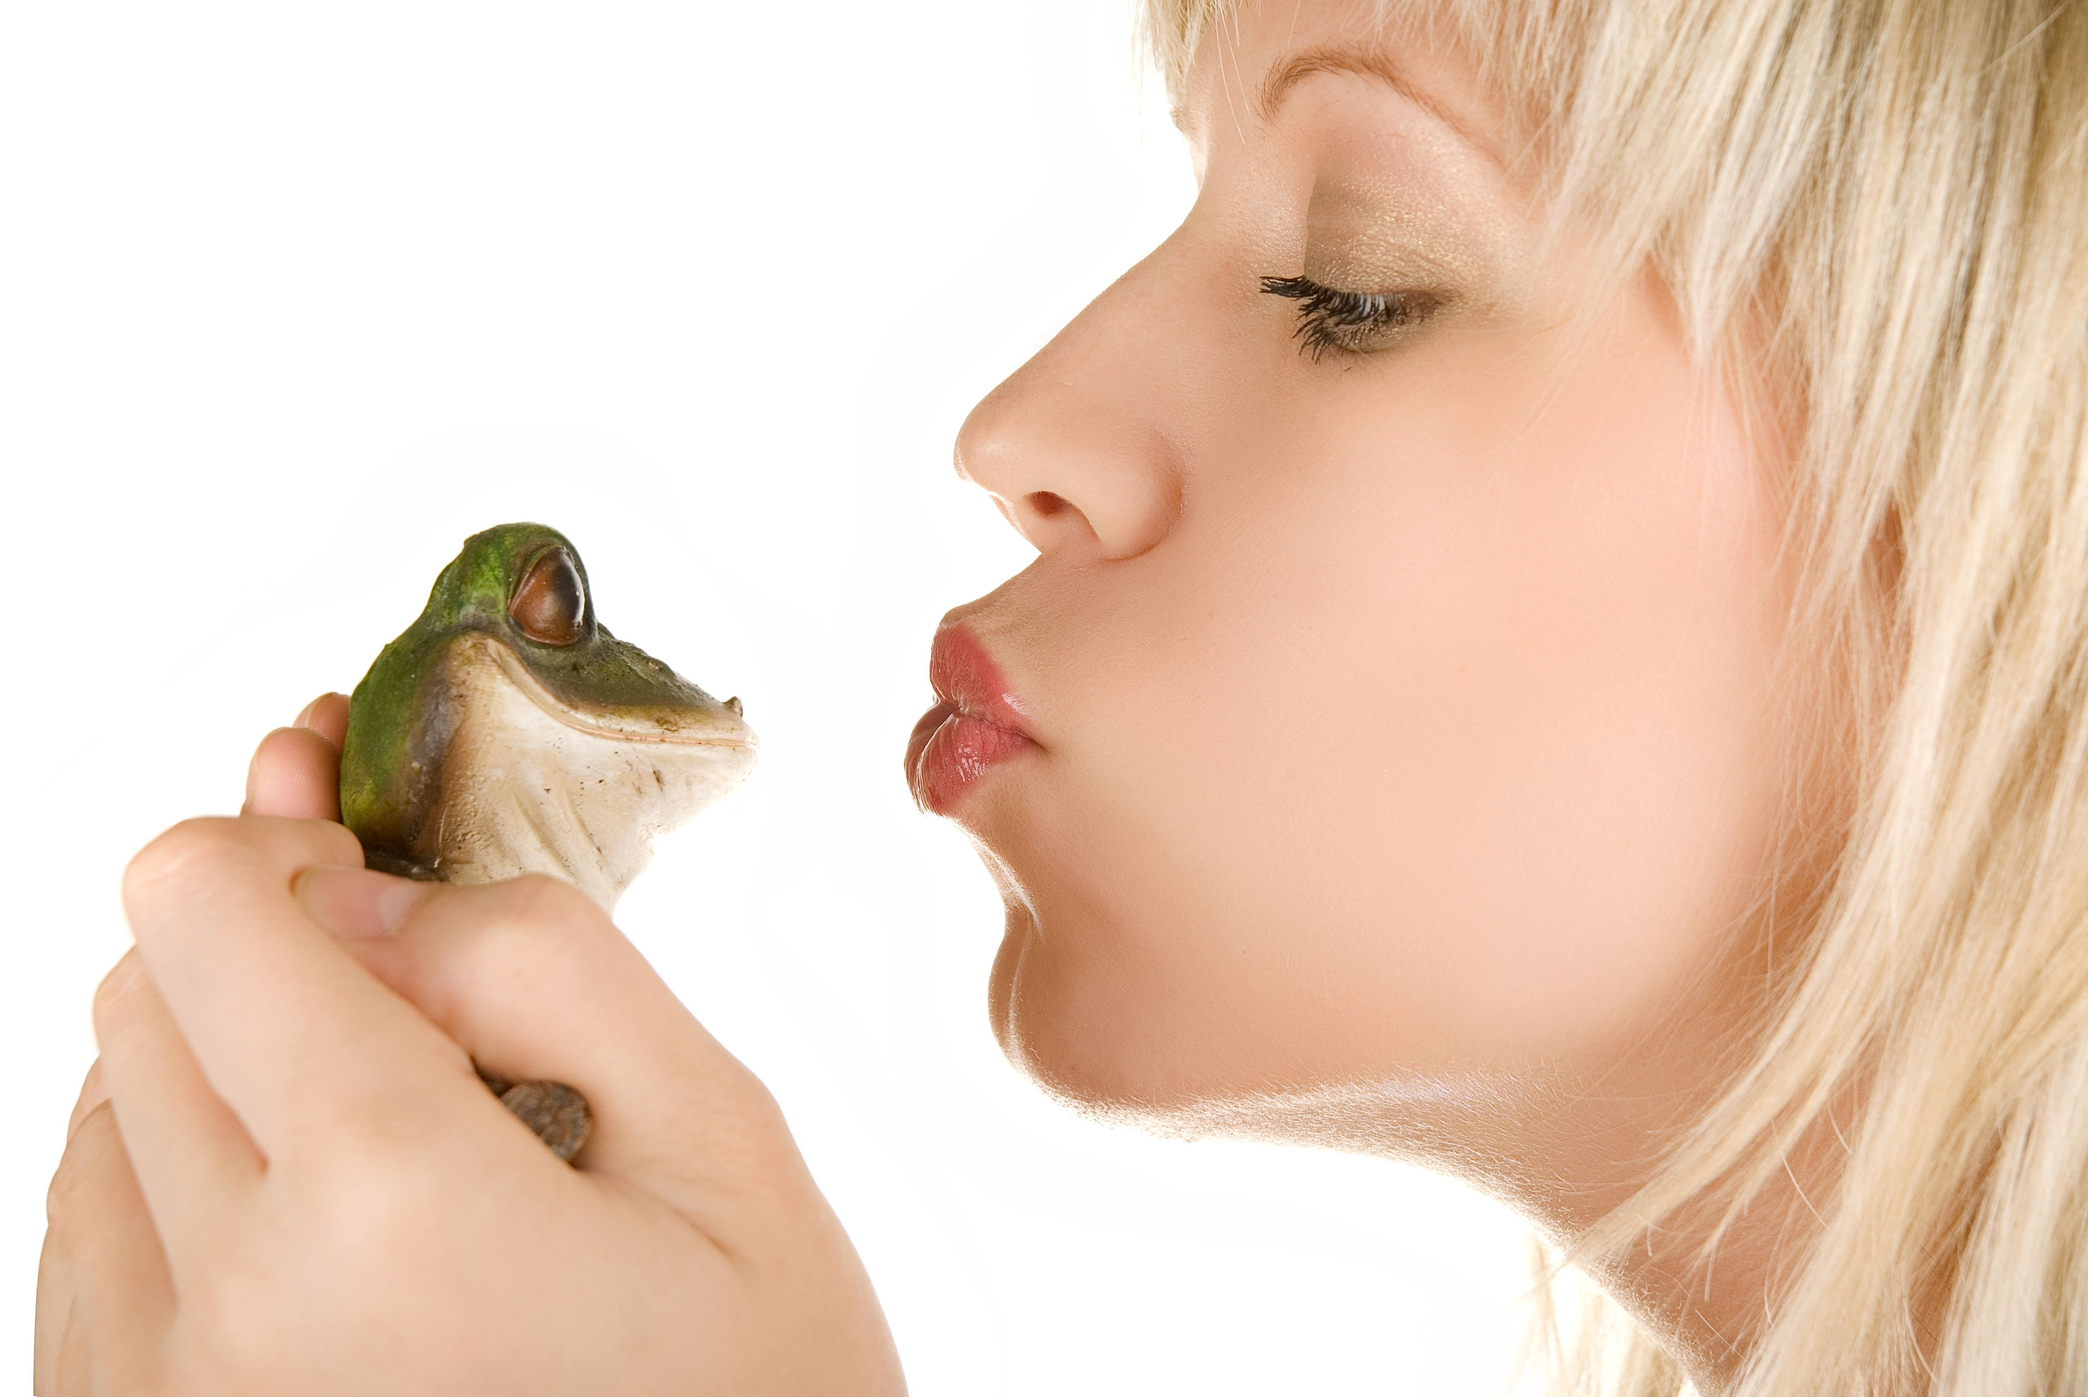
Kiss your stress goodbye!
Herzlich willkommen!
Kiss your stress goodbye-
Notes:
Herzlich willkommen: Vorstellung Trainer
Vorstellung Training: ganzheitliches Stressmanagement basierend auf modernsten Stress- und Hirnforschung und Achtsamkeit
Vortrag: Einblick in die Thematik, wie gefährlich ist Dauerstress und drei Schritte, eine nachhaltige Stresskompetenz aufzubauen, indem wir die drei größten Fehler kennenlernen
Experiment: Anspannung und Entspannung
1. Frage: FC: Was löst Stress aus?
2. Frage: FC: Wie fühlt sich Stress an?
Warum ist das eigentlich so?

Slide 2
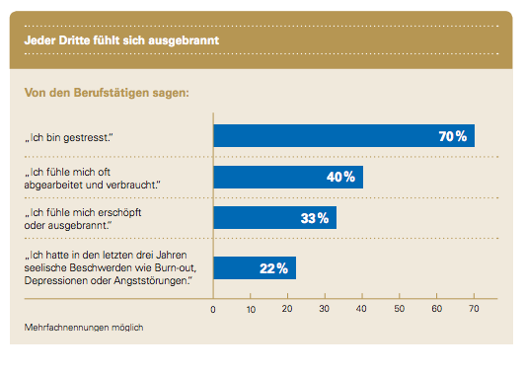
Stress ist allgegenwärtig
Notes:
Aus: TK- Studie „Bleib locker“ repräsentative Forsa Umfrage zur Stresslage der Nation 2013

Slide 3
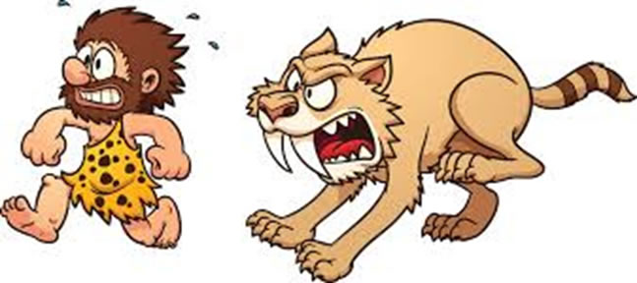
Der Sinn der Stressreaktionen
Notes:
Weil wir mit unserer Stressreaktion immer noch auf der Steppe leben.

Slide 4
Die zwei Teile des vegetativen Nervensystems
Notes:
Evtl hier die Anspannungsübung!!!
1 Min anspannen, 1 Min entspannen,

Slide 5
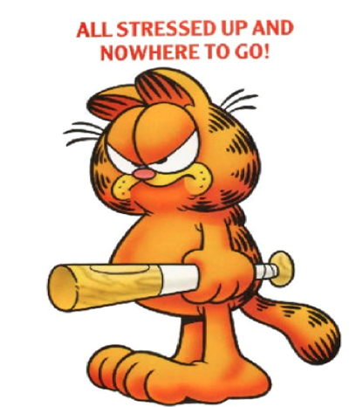
Stress damals und heute
Damals: kurze Stresssituation
Flucht oder Kampf
Stressabbau durch Bewegung
und Regeneration
Heute: Dauerstress
Dauerhafte Stresssituation
Kein Stressabbau durch Bewegung und Regeneration

Slide 6
Akuter und chronischer Stress
Die Stresswirkungen ergeben sich aus der Summe akuter
Stressoren und des allgemeinen Anspannungslevels.
Anspannung
Chronischer Stress
Akuter
Stress
Leistung
Leistung
Entspannung
Erschöpfung
Ab einem gewissen Punkt genügen geringe
Auslöser für eine manifeste Krise.
Notes:
6
- gesund: Gas/ Bremse. Sympathikus/Parasympathikus
Nicht gesund, aber normal: sympathische Dominanz
- Und das macht krank, aber: der Körper sendet Signale

Slide 7
Warnsignale von Dauerstress und Burnout:
Muskelverspannungen, Kopf- Rückenschmerzen
Magen- Darmbeschwerden
Schlafstörungen
Bluthochdruck
Nicht mehr von der Arbeit abschalten können
Reizbarkeit
Vergesslichkeit, Konzentratiosmangel
Erschöpfung, Leistungsabfall
Ein Wochenende reicht zur Erholung nicht mehr aus
Sozialer Rückzug (Freunde, Hobbys)
Notes:
Dauerstress 70-95% aller Erkrankungen kommen durch Stress
Fataler Fehler, diese Signale nicht richtig zu deuten, nämlich als das, was sie sind: Stresssignale

Slide 8
1. Schritt:
Warnsignale wahrnehmen

Slide 9
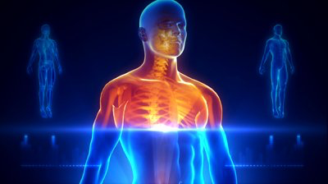
Übung: Bodyscan
Notes:
Jetzt wissen wir, wie wir regelmässig Pause machen können. Und wie wir wieder Zugang zum Körper bekommen.
Was machen wir jetzt mit den Warnsignalen? Wie reagieren wir?

Slide 10
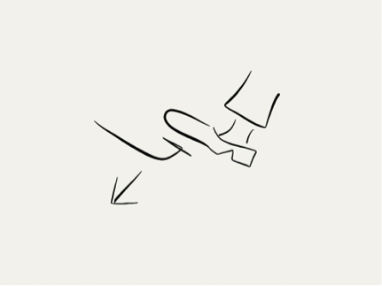
Zweiter Schritt:
regelmäßig die Bremse treten durch Bewegung und Entspannung
Notes:
Wie oft?
Was können wir tun?
Wir zeigen ihnen zwei Möglichkeiten, schnell, innerhalb von zwei bis 5 Minuten zu entspannen und mit Schwung weiter zu machen:

Slide 11
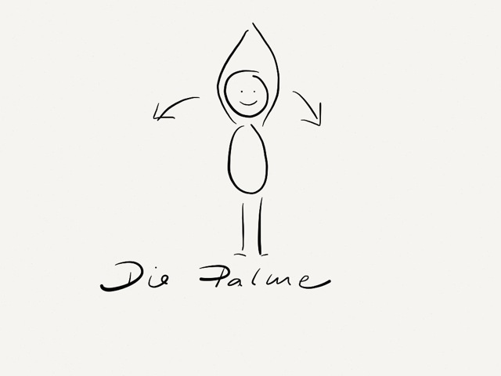
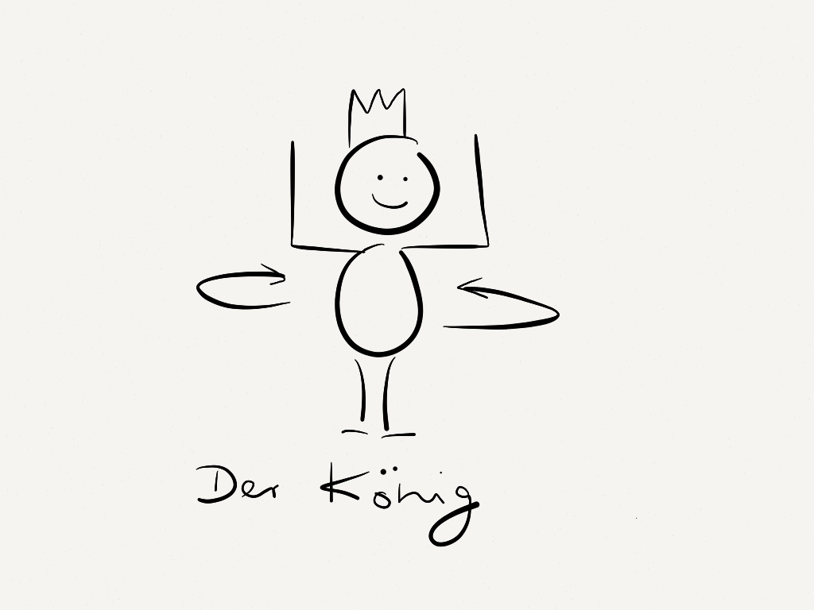
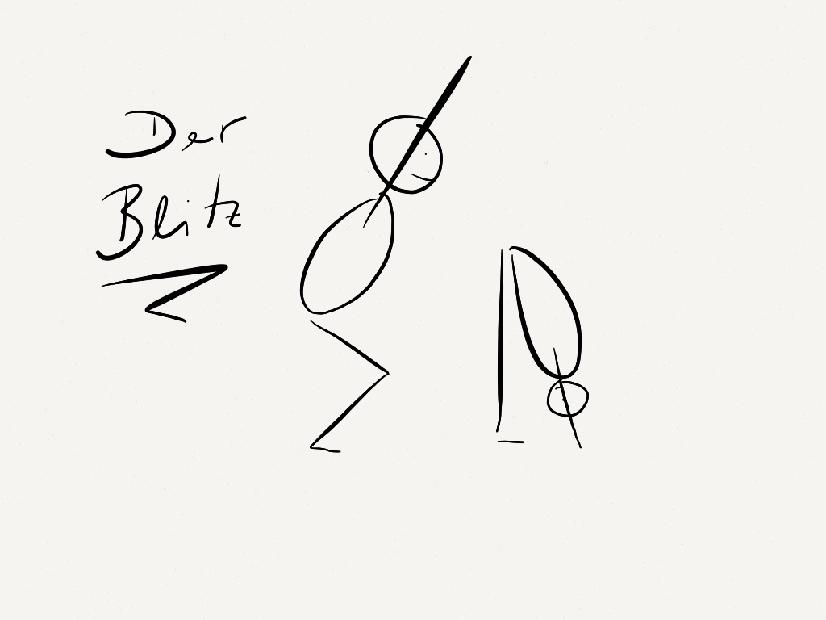
Bewegungsübungen
Notes:
Yoga entspannt, lockert, dehnt und kräftgt. Und hilft uns, besser auf den Körper zu hören.
Wenn das nicht geht, weil wir mitten in einem Meeting sind, dann ghet aber vielleicht das:

Slide 12
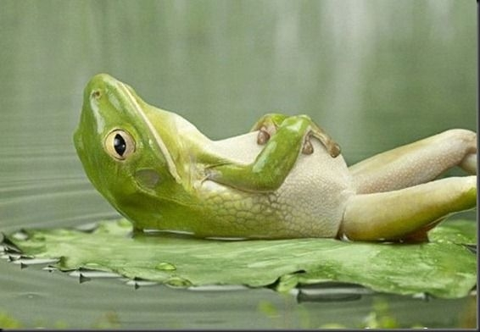
Achtsamkeitsübung Atem-Entspannung:
Eine Minute lange tiefe Bauchatmung
Notes:
Wie oft machen?
Alle 60 Minuten. Wie können wir uns dran erinnern? Wecker stellen...
Oder: wenns weh tut. Wenn sich der Körper meldet. Wir haben einen wunderbares Warnsystem in uns.

Slide 13
Vom Nutzen der Power-Entspannung: Beruhigung des Nervensystems Schärfung der Körperempfindungen Bessere Durchblutung des Gehirns (30%) Abbau von Stresshormonen Verlangsamung des Herzschlags Steigerung der Lungenkapazität Steigerung der Konzentration und Kreativität: wir entlasten unser Gehirn

Slide 14
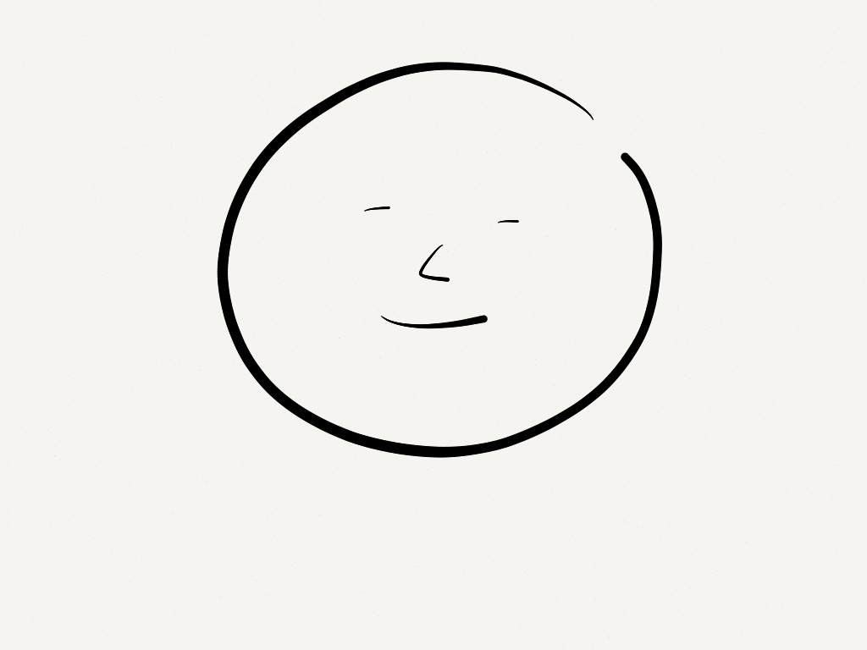
Dritter Schritt:
gesundes Denken

Slide 15
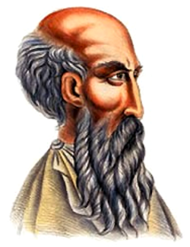
Stress entsteht im Gehirn
„Es sind nicht die Dinge oder Ereignisse, die uns beunruhigen, sondern die Einstellungen und Meinungen, die wir zu den Dingen haben.“
Epiktet (griech. Philosoph der Stoa, 50 -138 n.Chr.)

Slide 16
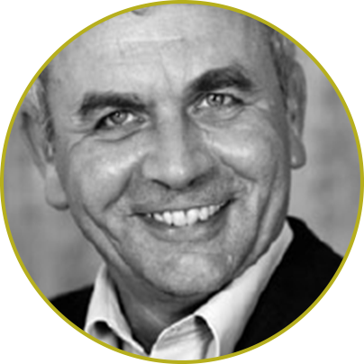
Mentales Stresskompetenztraining
Ergebnisse der Stressforschung machen deutlich, dass weniger das Auftreten des Ereignisses an sich, als vielmehr dessen Wahrnehmung, Bewertung und Verarbeitung durch den betroffenen Menschen ausschlaggebend dafür sind, ob es in der Folge zu gesundheitlichen Störungen kommt oder nicht. (G. Kaluza)
Notes:
Das heißt: nicht der Stressor, sondern unsere Gedanken und unsere Muster machen uns den größten Teil unseres Stresses.

Slide 17
Stress verschärfende Denkmuster
- Blick auf das Negative
- Opfer-Denken
- Das gibt`s doch nicht!
- Katastrophen-Denken
- Defizit-Denken

Slide 18
Technik: Gedankenstopp!
Auf den Tisch hauen und laut „Stopp“ rufen. Oder auch nur „Stopp“ rufen/ Gummibändchen zupfen
Körper aufrichten, Schultern lockern, tief atmen
Neue Gedanken kultivieren
Notes:
Gedankenstopp- Methode: in drei Schritten raus aus dem Gedankenkarussell

Slide 19
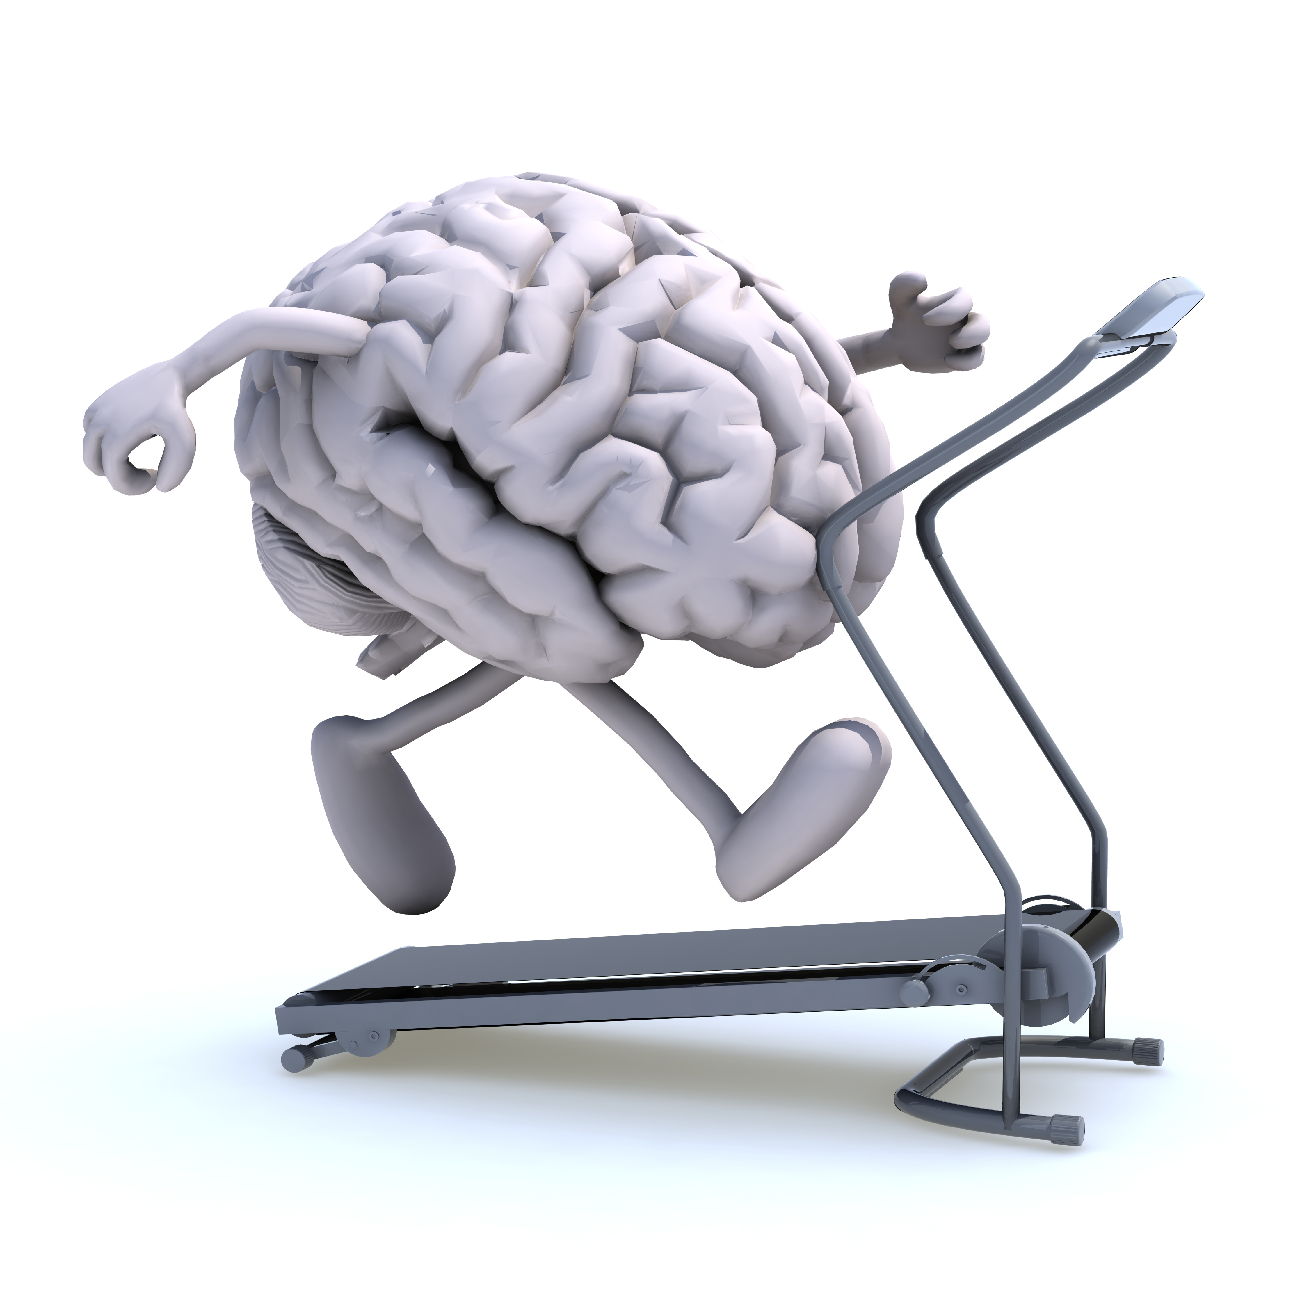
Training positiver Einstellungen und Meinungen:
Dankbarkeit und Wertschätzung
Notes:
In dem wir unser Gehirn trainieren. In dem wir lernen, unsere negativen Gedankenmuster zu erkennen und sie aufzulösen,

Slide 20
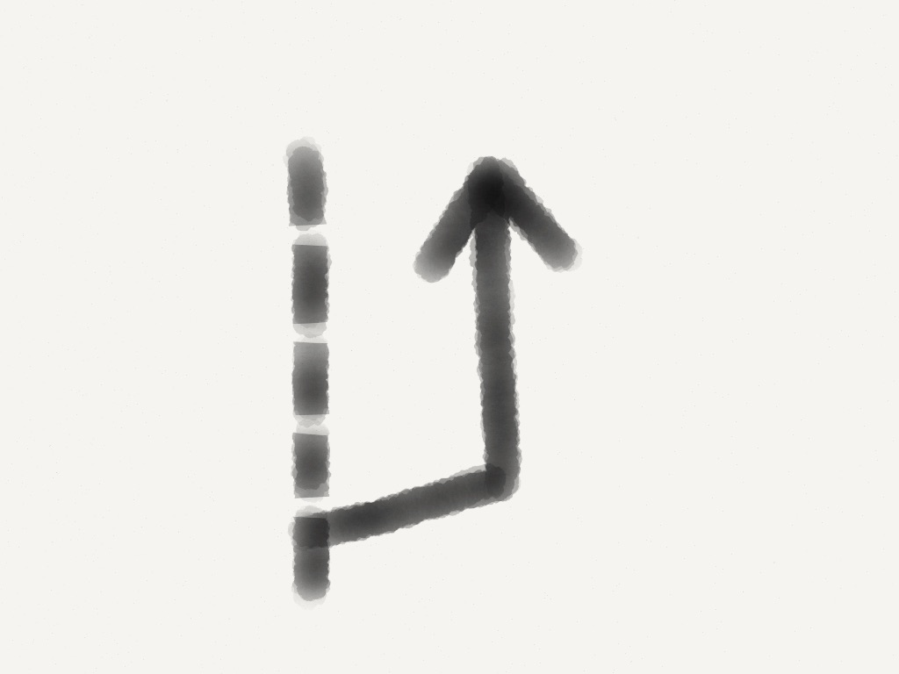
In 3 Schritten zur Stresskompetenz:
Warnsignale erkennen
Die Bremse betätigen
Gesunde Denkmuster einüben

Slide 21
Die Gesundheitsformel
10 Minuten Meditation täglich
Mindestens 1 Stunde Bewegung pro Woche
Notes:
Die neue Kompetenz

Slide 22
Jeder gesellschaftliche Fortschritt erfordert neue Kompetenzen.

Slide 23
Basistraining Stressmanagement Herzlich Willkommen!
Neue Kompetenz: Psychohygiene

Slide 24
Kiss your stress goodbye!
Herzlich willkommen!
Kiss your stress goodbye-

Slide 25
Vielen Dank!

